Slide 1

PTA-avond 4 mavo/ 5 havo /6 vwo https://www.wolfert.nl/dalton/schoolinfo/examens/

Slide 2
Even voorstellen…
Mevr. Nichelmann Teamleider 4m
Mevr. Burger-Kock Examensecretaris Mevr. Vingerling Decaan h/v
Mevr. Testa Decaan m/h

Slide 3
Coaches
Dhr. van Beek 4M lokaal 2.09
Dhr. de Rijber 4M lokaal 1.25
Dhr. van Doren 5Ha lokaal 2.22
Dhr. Huisman 5Ha/5Hb lokaal 1.32
Mevr. de Wit / Dhr. de Vries 5Hb lokaal 2.27
Dhr. Kassimi 6V lokaal 1.27
Notes:
Vanuit leerlingen en ouders kwam terug dat er meer behoefte is aan persoonlijke aandacht voor het kind, daarom is elke docent coach van maximaal 15 leerlingen.

Slide 4
Programma:
Informatie over het - Eindexamenjaar - PTA - 4M: LOB/MBO/HAVO - 5H: LOB/HBO - 6V: LOB/WO (numerus fixus)
In gesprek met de coach

Slide 5
Het eindexamenjaar
het examen bestaat uit SE & CE
SE = Schoolexamen
CE = Centraal Eindexamen
SE 50% + CE 50% = eindcijfer

Slide 6
Opbouw eindexamenjaar
2 periodes 2 toetsweken 3 herkansingen (één uit elke periode, 1 naar keuze) 17 april ‘26: vaststellen definitieve SE-cijfers
8 mei ‘26: start CE tijdvak 1
Één CE-examen herkansbaar
16 juni ‘26: start CE tijdvak 2
Notes:
herkansingen zijn niet op te sparen / in meivakantie 2x 1 dag examentraining

Slide 7
Informatie in het PTA
Het is een wettelijk document, met daarin:
Regels en afspraken omtrent examens
Overzicht PTA-cijfers
De weging van PTA-cijfers
De deadlines van opdrachten (handelingsdelen en PO’s)
Regels m.b.t. herkansen
Notes:
Plannen en organiseren
Bespaar tijd
PTA voorkomt strijd
bij wijziging meldplicht inspectie

Slide 8
Schriftelijke/ mondelinge schoolexamens:
Tellen rechtstreeks mee voor het SE-cijfer
Weging in PTA zichtbaar
Herkansbaarheid staat per toets aangegeven
benodigdheden staan per toets aangegeven

Slide 9
Praktische opdrachten (PO):
Tellen mee met PTA-cijfer tenzij anders aangegeven
Weging in PTA zichtbaar
Niet herkansbaar

Slide 10
Handelingsdelen (HD):
Vereiste voor compleet examendossier
Moeten voldoende (v) of goed (g) zijn afgerond
Alle HD op tijd voldoende afgerond→ zo niet dan vervalt het recht op een herkansing SE

Slide 11
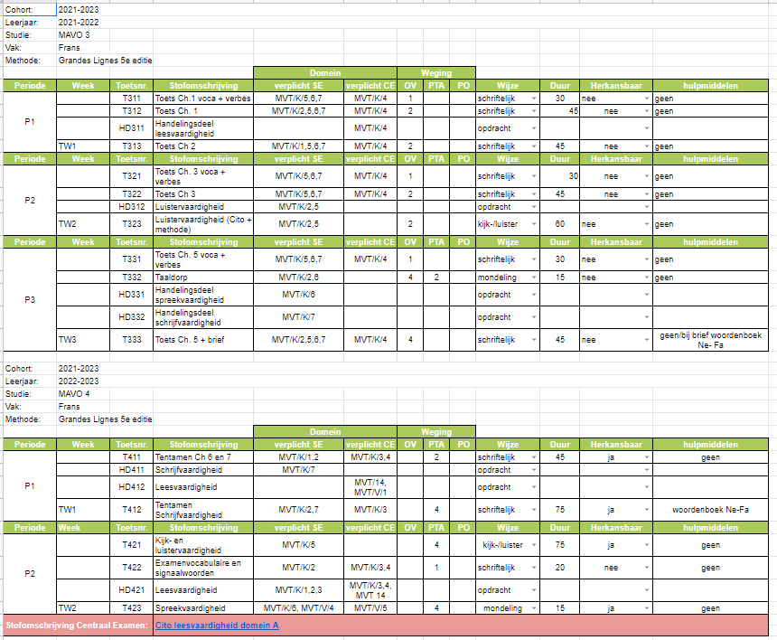

Slide 12
Belangrijk
Kort jaar, plan je werk zorgvuldig!
Besteed tussenuren/daltonuren nuttig
Oefen regelmatig oude examens

Slide 13
218* | dagen tot aan CE
36 | minus vakantiedagen
58 | minus weekenddagen
34,5 | minus toets-, studie- en ontwikkeldagen
*Deze getallen zijn berekend vanaf de PTA-avond

Slide 14
89.5* | lesdagen tot aan CE
*Dit getal is berekend vanaf de PTA-avond

Slide 15
LOB 4M
Profielwerkstuk 4M (stage / werkstuk)
deadline: 18 december 2025
Passend bij profiel
minimaal voldoende
Presentatie: 5 februari 2026 PWS-avond
Vóór 1 april aanmelden MBO
Doorstroom havo alleen met extra vak
- 12 december inleveren voorlopige profielkeuze 4m -> 4h !
Notes:
wensen richting havo dan ZO SNEL MOGELIJK contact decaan

Slide 16
Profielwerkstuk havo/vwo
Proeve van bekwaamheid
onderzoek
verslaglegging
presentatie
Deadline verslag: 18 December 2025
PWS-avond: Donderdag 5 februari 2026

Slide 17

Een diploma en dan?
LOB-dossier havo/vwo
Open dagen/Proefstuderen
DigiD aanmaken op www.digid.nl
Inschrijven via www.studielink.nl
Studiefinanciering aanvragen op www.duo.nl
Doorstroom VWO → 2e MVT verplicht
- 12 december inleveren voorlopige profielkeuze 5h -> 5v !
Notes:
LOB-dossier moet bewaard blijven want is herbruikbaar in LOB-cv HBO
website 123 is heel belangrijk
selectieprocedure: ergens in oktober wordt bekend gemaakt welke studies hiermee werken

Slide 18
Inschrijfdata HBO / WO
Belangrijke data:
Vóór 15 januari aanmelden voor studie met selectieprocedure
Vóór 1 mei inschrijven voor andere studie
handige site: www.studiekeuze123.nl!
Notes:
LOB-dossier moet bewaard blijven want is herbruikbaar in LOB-cv HBO
website 123 is heel belangrijk
selectieprocedure: ergens in oktober wordt bekend gemaakt welke studies hiermee werken

Slide 19
Combinatiecijfer:
CKV/ MA / PWS
havo/vwo
CKV | 6,49 → | 6
MA | 6,49 → | 6
PWS | 7,49 → | 7
Combinatiecijfer |  | 6

Slide 20
Belangrijke aandachtspunten:
Ziekte:
telefonisch door ouders/ verzorgers melden voor aanvang
absentieverklaring inleveren bij TL
Te laat → tijd is kwijt
Veel te laat → niet meer starten*
na 30 min geen toegang en verplicht herkansing inzetten voor SE
(Examenreglement BOOR)
Notes:
te laat: checken hoe veel te laat

Slide 21
Belangrijke aandachtspunten:
Onregelmatigheden (horloge / telefoon…)
Hulpmiddelen
Geen wiskunde → Rekenen
Notes:
te laat: checken hoe veel te laat
dyslecten kunnen 2e MVT vervangen voor ander vak

Slide 22

Een kandidaat kan deelnemen aan het examen als:
• voor alle handelingsdelen en het stage- verslag/ profielwerkstuk de kwalificatie “voldoende” of “goed” is behaald.

Slide 23
Een mavo-kandidaat is geslaagd als:
het stageverslag: 'voldoende' of 'goed' beoordeeld is.
de kunstvakken I inclusief CKV en lichamelijke opvoeding 'voldoende' of 'goed' beoordeeld is.
het eindcijfer Nederlands afgerond een 5 of hoger is.
het gemiddeld cijfer centrale examens 5,5 of hoger.
én als….
link: slaag-zakregeling

Slide 24
Een mavo-kandidaat is geslaagd als:
én als….
de eindcijfers van alle examenvakken:
Alles 6 of hoger behaald, of;
één 5 en de rest 6 of hoger behaald, of;
één 4, één 7 of hoger en voor de rest 6 of hoger, of;
twee keer een 5, één 7 of hoger en voor de rest 6 of hoger;
geen enkel eindcijfer lager dan een 4.
link: slaag-zakregeling

Slide 25
Een havo/vwo-kandidaat is geslaagd als:
LO: 'voldoende' of 'goed' beoordeeld is
eindcijfer kernvakken (Ne/En/Wis*) maximaal één 5, de rest 6 of hoger.
het gemiddeld cijfer centrale examens 5,5 of hoger.
én als….
link: slaag-zakregeling

Slide 26
Een havo/vwo-kandidaat is geslaagd als:
én als….
de eindcijfers van alle examenvakken:
alles 6 of hoger behaald, of;
één 5 en de rest 6 of hoger behaald, of;
één 4 en de rest 6 of hoger, maar alsnog gemiddeld minimaal 6,0, of;
twee keer een 5 of een 5 en een 4, en de rest 6 of hoger, maar alsnog gemiddeld minimaal 6,0,
geen enkel eindcijfer* lager dan een 4 behaald is.
* Inclusief de losse eindcijfers in het combinatiecijfer
link: slaag-zakregeling

Slide 27
Zakken of slagen?

Slide 28
Leerling 4M | SE | CE | Eindcijfer
NE | 6,4 | 5,6 | 6
EN | 7,5 | 7,2 | 7
FA | 6,2 | 5,0 | 6
WI | 6,0 | 5,0 | 6
AK | 6,1 | 6,0 | 6
GS | 7,1 | 4,1 | 6
MA | 6,0 |  | 6
RE | 7,0 |  | 7
Gemiddelde |  | 5,48
Notes:
Eindlijst na herkansen!

Slide 29
Leerling 4M | SE | CE | Eindcijfer
NE | 6,4 | 5,6 | 6
EN | 7,5 | 7,2 | 7
FA | 6,2 | 5,0 | 6
WI | 6,0 | 5,0 | 6
AK | 6,1 | 6,0 | 6
GS | 7,1 | 4,1 | 6
MA | 6,0 |  | 6
RE | 7,0 |  | 7
Gemiddelde |  | 5,48
Gezakt omdat gemiddeld CE-cijfer geen 5,5 of hoger is

Slide 30
Leerling 4M | SE | CE | Eindcijfer
NE | 5,4 | 5,5 | 5
EN | 7,5 | 7,4 | 6
WI | 5,8 | 5,0 | 5
GS | 5,0 | 6,0 | 6
EC | 7,1 | 4,1 | 6
BI | 6,8 | 5,0 | 6
MA | 6,0 |  | 7
RE | 5,0 |  | 5
Gemiddelde |  | 5,5

Slide 31
Leerling 4M | SE | CE | Eindcijfer
NE | 5,4 | 5,5 | 5
EN | 7,5 | 7,4 | 6
WI | 5,8 | 5,0 | 5
GS | 5,0 | 6,0 | 6
EC | 7,1 | 4,1 | 6
BI | 6,8 | 5,0 | 6
MA | 6,0 |  | 7
RE | 5,0 |  | 5
Gemiddelde |  | 5,5
Geslaagd!
Notes:
Let op: een H/V leerling met deze lijst zou gezakt zijn!

Slide 32
HV-leerling | SE | CE | Eindcijfer
Ne | 5,4 | 5,5 | 5
En | 7,5 | 7,4 | 7
Fa | 6,2 | 6,4 | 6
WiA | 5,8 | 5,0 | 5
Na | 5,0 | 6,0 | 6
Sk | 7,1 | 4,1 | 6
Bi | 6,8 | 5,0 | 6
Beco | 6,0 | 5,2 | 6
Combicijfer |  |  | 8
Gemiddelde |  | 5,6

Slide 33
HV-leerling | SE | CE | Eindcijfer
Ne | 5,4 | 5,5 | 5
En | 7,5 | 7,4 | 7
Fa | 6,2 | 6,4 | 6
WiA | 5,8 | 5,0 | 5
Na | 5,0 | 6,0 | 6
Sk | 7,1 | 4,1 | 6
Bi | 6,8 | 5,0 | 6
Beco | 6,0 | 5,2 | 6
Combicijfer |  |  | 8
Gemiddelde |  | 5,6
Gezakt door 2 onvoldoendes bij kernvakken

Slide 34
Cum laude
Gemiddelde eindcijfers onafgerond een 8,0 of hoger.
Geen enkel vak een cijfer lager dan:
een 6 (mavo/havo)
een 7 (vwo)
De vakken die meetellen in de berekening zijn: gemeenschappelijke vakken; profielvakken; het vak uit het vrije deel met het hoogste eindcijfer; het combinatiecijfer (voor havo/vwo)

Slide 35
Belangrijke avonden
herkansing periode 1: 12 januari 2026
aanvragen vóór 8 januari 12:00 uur
herkansing periode 2: 9 april 2026
aanvragen vóór 7 april 12:00 uur
Voor overige data zie de agenda op de website

Slide 36
Vragen?

Slide 37
Coaches
Dhr. van Beek 4M lokaal 2.09
Dhr. de Rijber 4M lokaal 1.25
Dhr. van Doren 5Ha lokaal 2.22
Dhr. Huisman 5Ha/5Hb lokaal 1.32
Mevr. de Wit / Dhr. de Vries 5Hb lokaal 2.27
Dhr. Kassimi 6V lokaal 1.27
Notes:
Vanuit leerlingen en ouders kwam terug dat er meer behoefte is aan persoonlijke aandacht voor het kind, daarom is elke docent coach van maximaal 15 leerlingen.

